Slide 1

ICP Bravo
Certificação Digital
Alexandre Swioklo/AlexandreS@OakTech.com.br
Leonardo Pignataro /LeonardoP@OakTech.com.br
Renato Marques/RenatoM@OakTech.com.br
Ubiratan Elias/UbiratanElias@OakTech.com.br

Slide 2
Infra-estrutura de Chaves Públicas
ICP-Brasil
www.oaktech.com.br

Slide 3
Agenda
Infra-estrutura de Chaves Públicas
  Conceitos
  Utilizando uma ICP
  Problemas
ICP-Brasil
  Conceitos
  Utilizando a ICP-Brasil
  Participando da ICP-Brasil
    AC 1o/2o Nível
    AC
        DataCenter Próprio
        Provedor de Serviço
    AR
    Prestação de Serviço
    Fiscalização
    Auditoria
    Homologação
    Carimbo de Tempo
ICP-Brasil x PKI Private

Slide 4
Infra-estrutura de Chaves Públicas
Conceitos

Slide 5
Infra-estrutura de Chaves Públicas
O objetivo principal de uma Infra-estrutura de Chaves Públicas (ICP ou PKI) é estabelecer confiança entre os que utilizam certificados digitais.
*PKI (Public Key Infra-structure)

Slide 6
ICP - Definições
Uma Infra-estrutura de Chaves Públicas é um órgão ou iniciativa pública ou privada que tem como objetivo manter uma estrutura de emissão de chaves públicas, baseando-se no princípio da terceira parte confiável, oferecendo uma mediação de credibilidade e confiança em transações entre partes que utilizam certificados digitais.
É um conjunto de técnicas, práticas e procedimentos a serem adotados pelas entidades a fim de estabelecer um sistema de certificação digital baseado em chave pública.
Infra-estrutura de Chaves Públicas é um conjunto de técnicas, práticas e procedimentos que foram traçadas pelo seu Comitê Gestor com o objetivo de estabelecer os fundamentos técnicos e metodológicos de um sistema de certificação digital baseado em chave pública.
Infra-estrutura de Chaves Públicas é um conjunto de organizações, tecnologias, normas e procedimentos para emissão e gerenciamento de certificados digitais.

Slide 7
ICP - Organizações
Comitê Gestor: Responsável por definir as tecnologias, normas e procedimentos da Infra-estrutura de Chaves Públicas.
Autoridades Certificadoras: Responsáveis pela emissão dos certificados digitais.
Autoridades de Registro: Responsáveis pela distribuição dos certificados digitais.
Pessoas e Empresas: Titulares e usuários dos certificados digitais.

Slide 8
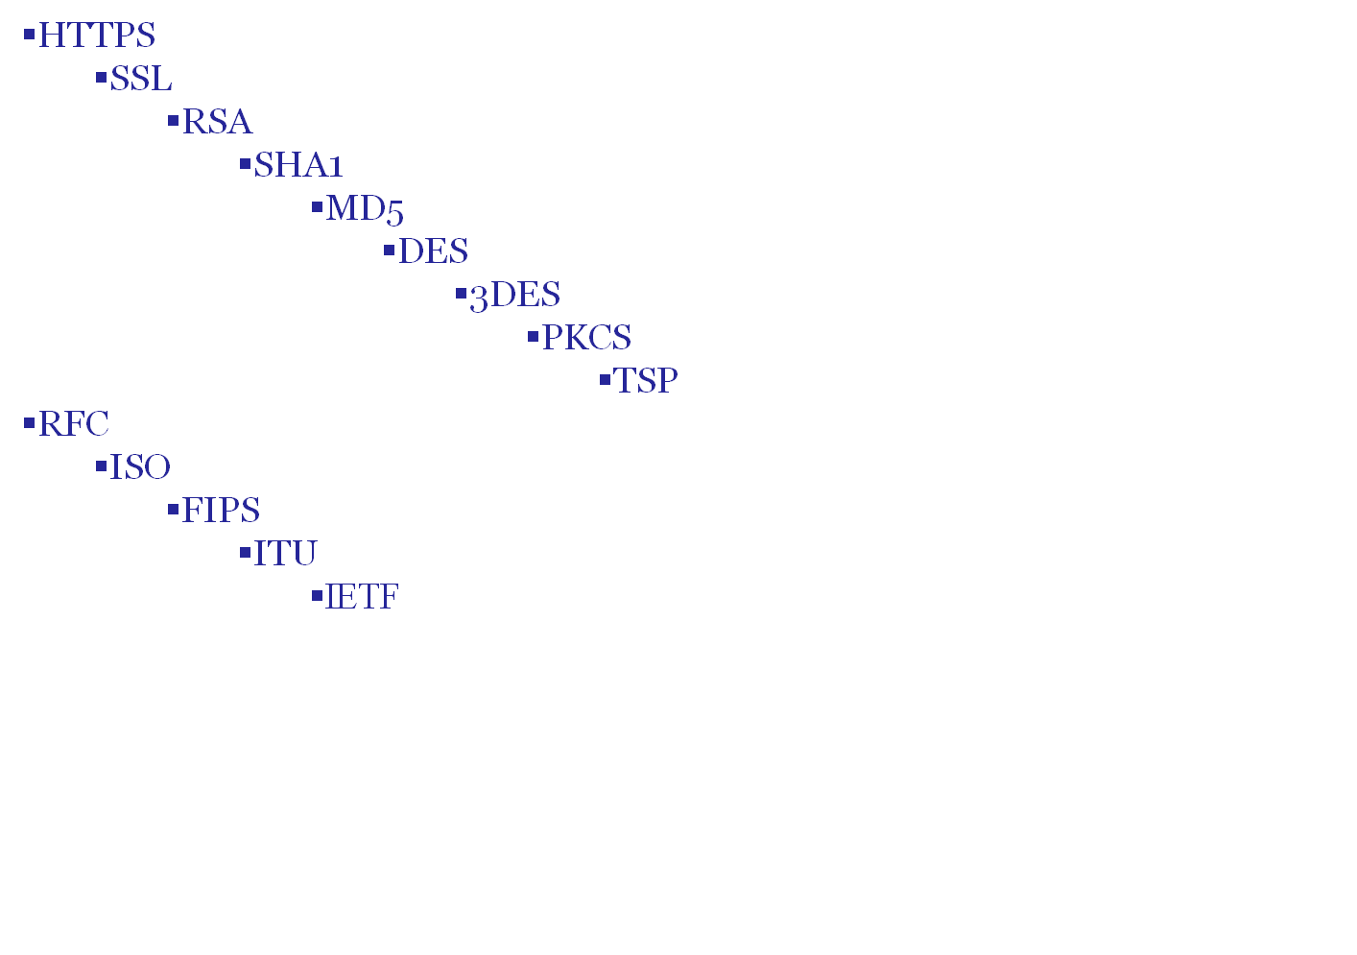
ICP – Tecnologias, Normas e Procedimentos

Slide 9
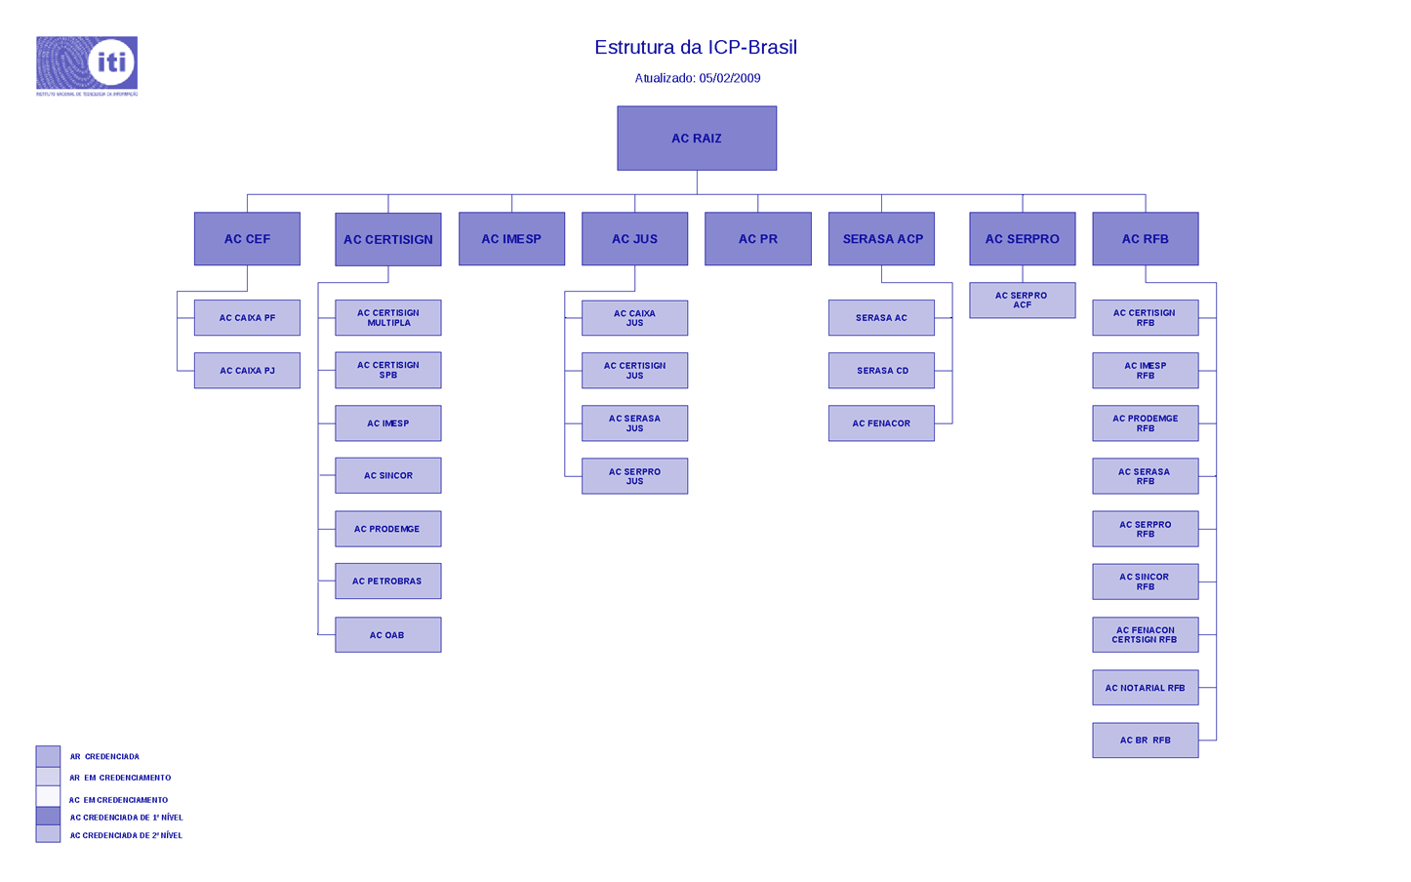
ICP – Estrutura Hierárquica

Slide 10
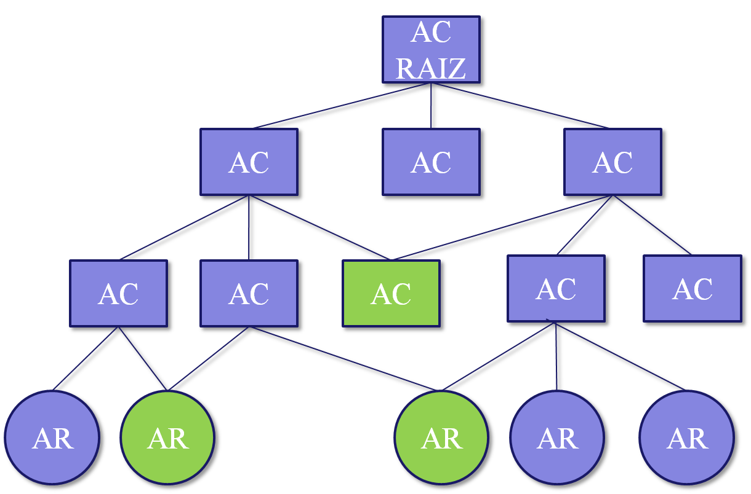
ICP – Estrutura Hierárquica

Slide 11
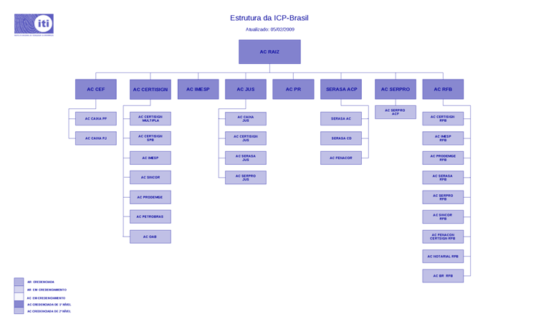
ICP – Autoridade Certificadora
AC
A AC é o principal componente de uma ICP
Emite e gerencia o ciclo de vida do certificado digital
Atende aos padrões da AC Superior
É auditada pela AC Superior
Pode credenciar AC ou AR
Fiscaliza AC ou AR
Funciona com base nesses documentos:
  DPC – Declaração de Práticas de Certicação
  PC – Política de Certificado
  PS – Política de Segurança
O usuário de um certificado digital precisa confiar na AC.
1o Nível
2o Nível

Slide 12
ICP – Autoridade Certificadora
DPC, PC e PS
DPC - Declaração de Práticas de Certificação:
  Descreve as práticas e os procedimentos empregados pela AC na execução de seus serviços.
  É a declaração a respeito dos detalhes do sistema de credenciamento, as práticas, atividades e políticas que fundamentam a emissão de certificados e outros serviços relacionados.
  É utilizado pelas Autoridades Certificadoras para garantir a emissão correta dos certificados e pelos solicitantes e partes confiantes para avaliar a adequação dos padrões de segurança empregados às necessidades de segurança de suas aplicações.
PS - Política de Segurança: É um conjunto de diretrizes destinadas a definir a proteção adequada dos ativos produzidos pelos Sistemas de Informação das entidades.
PC - Política de Certificação: Descreve os requisitos, procedimentos e nível de segurança adotados para a emissão, revogação e gerenciamento do ciclo de vida de um Certificado Digital.

Slide 13
ICP – Autoridade Registradora
AR
Valida e aprova o certificado digital
Atende aos padrões da ICP-Brasil
Atende aos requisitos da AC Superior
  PC
  DPC
  PS

Slide 14
ICP – Agente de Registro
Identifica a pessoa ou instituição
Aprova a emissão ou a revoga ção de um certificado
Autonomia pra não emitir um certificado.
Idônea
Treinada
  Procedimentos
  Grafoscopia
  Trato pessoal
  Operação de Sistema de AR
Auditada
Atende às normas da ICP-Brasil
Atende a PS da AC

Slide 15
ICP – Agente de Registro Agente de Validação
P: Elo mais fraco da corrente?
R: Não necessariamente.
Treinamento rigoroso
Controle de Qualidade
Auditoria Interna

Slide 16
ICP – Certificado Digital
O certificado digital é um documento eletrônico assinado digitalmente e tem a função de associar uma pessoa, instituição ou equipamento a uma chave pública.
Emitido por uma Autoridade Certificadora (Terceiro de Confiança)
Um Certificado Digital apresenta várias informações, entre elas:
  Nome da pessoa ou entidade associada à chave pública
  Período de validade do certificado
  Chave pública
  Nome e assinatura da entidade que emitiu o certificado (AC)
  Número de série
  Etc…
Credencial eletrônica no padrão ITU-T X.509.

Slide 17
ICP - Certificado Digital
Finalidades
Autenticação
Assinatura Digital
Assinatura de Código
Sigilo
Criptografia de sessão
Carimbo de Tempo

Slide 18
ICP - Certificado Digital Armazenamento
Token
Smart Card
Computador do Usuário
  Repositório do Browser
  Arquivo
HSM

Slide 19
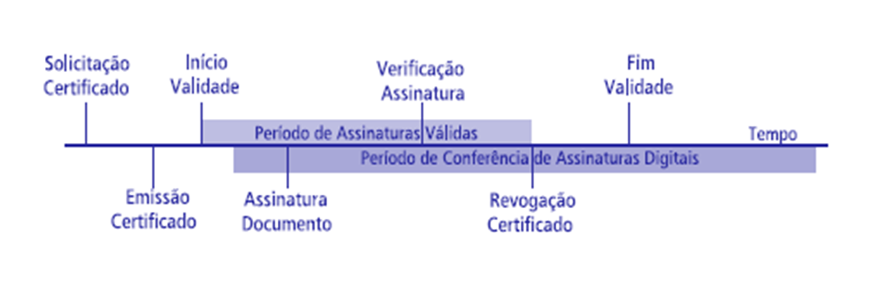
ICP - Certificado Digital
Ciclo de Vida
Período de tempo que se inicia com a solicitação do certificado e termina com sua expiração ou revogação.
  Solicitação
  Validação
  Aprovação
  Emissão
  Revogação
  Expiração

Slide 20
ICP - Certificado Digital
Utilização
Através da Assinatura Digital, permite dar garantias de:
  Autenticidade
  Integridade
  Sigilo
  Não repúdio

Slide 21
ICP – Assinatura Digital
Código anexado ou logicamente associado a uma mensagem eletrônica que permite de forma única e exclusiva a comprovação da autoria de um determinado conjunto de dados (um arquivo, um email ou uma transação).
A assinatura digital comprova que a pessoa criou ou concorda com um documento assinado digitalmente, como a assinatura de próprio punho comprova a autoria de um documento escrito.
A verificação da origem do dado é feita com a chave pública do remetente.
Criptografia do Hash ou Resumo de uma mensagem

Slide 22
ICP – Assinatura Digital
Onde está?
No Certificado Digital, especificamente na assinatura digital da AC que emitiu o certificado
Na LCR emitida pela AC
Na autenticação em sistemas
E-mail assinado e/ou criptografado
Em documentos ou transações eletrônicas
No Carimbo de Tempo

Slide 23
ICP – Certificado Digital
Onde utilizar?
WinLogon/Logon Linux
  Dupla autenticação
GED/Workflow
  Autenticação no aplicativo
  Assinatura de documentos e imagens
  Decisão com assinatura digital
  Relatórios ou certidões com código de verificação
  Aplicação e Verificação de Carimbo de Tempo
Sigilo de informações
Comunicações Seguras
  E-mail Seguro
  Certificado Digital SSL.

Slide 24
Infra-estrutura de Chaves Públicas
Problemas

Slide 25
ICP - Problemas
Em quem confiamos e para quê?
Quão seguras são as Práticas de Certificação?
A Lista de Certificados Revogados está publicada?
O computador que verifica a assinatura é seguro?
Qual João da Silva é ele?
Como uma AC identifica um usuário corretamente?
Como distribuir os certificados?
Quem está usando a minha chave privativa?
O usuário faz parte da Política de Segurança?

Slide 26
ICP - Problemas
Em quem confiamos e para quê?
Certamente confiaríamos em um certificado digital para realizar um transação de R$1,99, mas confiaríamos para uma transação de R$1.000.099,00?
Negociar uma dívida do IPTU x Comprar um imóvel.

Slide 27
ICP - Problemas
Quão seguras são as Práticas de Certificação?
A AC faz o que ela diz que faz?
Quem garante isso?
Supondo que ela faça, isso traz o resultado esperado?

Slide 28
ICP - Problemas
A Lista de Certificados Revogados está publicada?
Quando uma LCR não é encontrada, uma assinatura digital não pode ser verificada e eventualmente não pode ser gerada.
Ataques de DDOS
Horário de Verão

Slide 29
ICP - Problemas
O computador que verifica a assinatura é seguro?
Não há segredo na verificação
Chave pública
Para verificar uma assinatura é necessário ter uma Raiz confiável
Inserir um certificado na lista de raízes confiáveis permite que um certificado falso emitido com seus dados seja entendido como verdadeiro e a sua assinatura válida.

Slide 30
ICP - Problemas
Qual João da Silva é ele?
Um certificado associa uma pessoa a um chave pública
Em um repositório de certificados, qual é o certicado de determinada pessoa.
Enviar uma mensagem para o João da Silva errado vai apenas impossibilitar a sua leitura.

Slide 31
ICP - Problemas
Como uma AC identifica um usuário corretamente?
As ACs usam ARs para essa função.
E se os procedimentos de segurança da AC não são corretamente seguidos na AR?
É possível obter um certificado em nome de outra pessoa?

Slide 32
ICP - Problemas
Como distribuir os certificados?
Qual a finalidade?
Como verificar a identidade do usuário?
Validação do certificado?
Quem aceita uma assinatura digital quer ter certeza de que o dono do certificado é quem diz ser.

Slide 33
ICP - Problemas
Quem está usando a minha chave privativa?
O seu computador é seguro?
Quem mais usa o seu computador?
Senha fraca
Smart card/token com PIN/PUK padrão
Vírus/Malware
Não repúdio

Slide 34
ICP - Problemas
O usuário faz parte da Política de Segurança?
Uma PS pode funcionar para usuário de uma rede interna.
E os usuários da Internet?
Não é possível aplicar uma PS no computador da casa do usuário.

Slide 35
ICP-Brasil
Conceitos

Slide 36
ICP-Brasil – O Início
MEDIDA PROVISÓRIA Nº 2.200-2, DE 24 DE AGOSTO DE 2001
Ementa: “Institui a Infra-Estrutura de Chaves Públicas Brasileira - ICP-Brasil, transforma o Instituto Nacional de Tecnologia da Informação em autarquia, e dá outras providências.”
Art. 1º Fica instituída a Infra-Estrutura de Chaves Públicas Brasileira - ICP-Brasil, para garantir a autenticidade, a integridade e a validade jurídica de documentos em forma eletrônica, das aplicações de suporte e das aplicações habilitadas que utilizem certificados digitais, bem como a realização de transações eletrônicas seguras.
Art. 10º Consideram-se documentos públicos ou particulares, para todos os fins legais, os documentos eletrônicos de que trata esta Medida Provisória.
§ 1º As declarações constantes dos documentos em forma eletrônica produzidos com a utilização de processo de certificação disponibilizado pela ICP-Brasil presumem-se verdadeiros em relação aos signatários, na forma do art. 131 da Lei nº 3.071, de 1º de janeiro de 1916 - Código Civil.
§ 2º O disposto nesta Medida Provisória não obsta a utilização de outro meio de comprovação da autoria e integridade de documentos em forma eletrônica, inclusive os que utilizem certificados não emitidos pela ICP-Brasil, desde que admitido pelas partes como válido ou aceito pela pessoa a quem for oposto o documento.

Slide 37
ICP-Br – MP 2.200-2
Medida Provisória em Tramitação.
MP anterior à EMC No 32.
Projeto de Lei No 7.316, em tramitação no Congresso.

Slide 38

ICP-Br - Estrutura
Cômite Gestor:
Autoridades Certificadoras:
  AC RAIZ
  AC 1o Nível
  AC 2o Nível
Autoridades de Registro
Prestadores de Serviço de Suporte

Slide 39
ICP-Br – Estrutura
Comitê Gestor
Compete ao Comitê Gestor da ICP-Brasil :
II - estabelecer a política, os critérios e as normas técnicas para o credenciamento das AC, das AR e dos demais prestadores de serviço de suporte à ICP-Brasil, em todos os níveis da cadeia de certificação;
III - estabelecer a política de certificação e as regras operacionais da AC Raiz;
IV - homologar, auditar e fiscalizar a AC Raiz e os seus prestadores de serviço;
V - estabelecer diretrizes e normas técnicas para a formulação de políticas de certificados e regras operacionais das AC e das AR e definir níveis da cadeia de certificação;
VI - aprovar políticas de certificados, práticas de certificação e regras operacionais, credenciar e autorizar o funcionamento das AC e das AR, bem como autorizar a AC Raiz a emitir o correspondente certificado;
VIII - atualizar, ajustar e revisar os procedimentos e as práticas estabelecidas para a ICP-Brasil, garantir sua compatibilidade e promover a atualização tecnológica do sistema e a sua conformidade com as políticas de segurança.
Parágrafo único. O Comitê Gestor poderá delegar atribuições à AC Raiz.

Slide 40
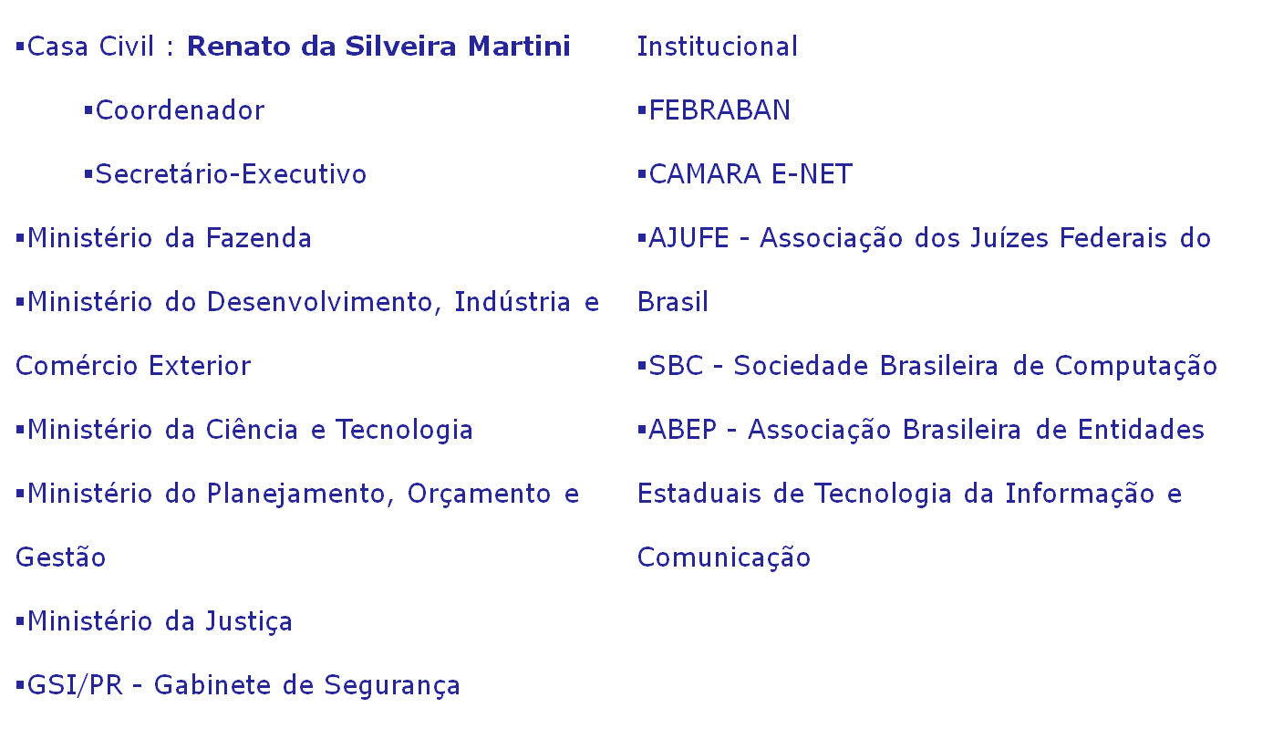
ICP-Br – Estrutura
Comitê Gestor

Slide 41
ICP-Br – Estrutura
AC RAIZ
Art. 5 À AC Raiz, primeira autoridade da cadeia de certificação, executora das Políticas de Certificados e normas técnicas e operacionais aprovadas pelo Comitê Gestor da ICP-Brasil, compete emitir, expedir, distribuir, revogar e gerenciar os certificados das AC de nível imediatamente subseqüente ao seu, gerenciar a lista de certificados emitidos, revogados e vencidos, e executar atividades de fiscalização e auditoria das AC e das AR e dos prestadores de serviço habilitados na ICP, em conformidade com as diretrizes e normas técnicas estabelecidas pelo Comitê Gestor da ICP-Brasil, e exercer outras atribuições que lhe forem cometidas pela autoridade gestora de políticas.
Parágrafo único. É vedado à AC Raiz emitir certificados para o usuário final.

Slide 42

ICP-Br – Estrutura
AC RAIZ
Art. 12. Fica transformado em autarquia federal, vinculada ao Ministério da Ciência e Tecnologia, o Instituto Nacional de Tecnologia da Informação - ITI, com sede e foro no Distrito Federal.
Art. 13. O ITI é a Autoridade Certificadora Raiz da Infra-Estrutura de Chaves Públicas Brasileira.
Art. 14. No exercício de suas atribuições, o ITI desempenhará atividade de fiscalização, podendo ainda aplicar sanções e penalidades, na forma da lei.
Art. 15. Integrarão a estrutura básica do ITI uma Presidência, uma Diretoria de Tecnologia da Informação, uma Diretoria de Infra-Estrutura de Chaves Públicas e uma Procuradoria-Geral.

Slide 43








ICP-Br – Estrutura
AC
Art. 6 Às AC, entidades credenciadas a emitir certificados digitais vinculando pares de chaves criptográficas ao respectivo titular, compete emitir, expedir, distribuir, revogar e gerenciar os certificados, bem como colocar à disposição dos usuários listas de certificados revogados e outras informações pertinentes e manter registro de suas operações.
Parágrafo único. O par de chaves criptográficas será gerado sempre pelo próprio titular e sua chave privada de assinatura será de seu exclusivo controle, uso e conhecimento.

Slide 44
ICP-Br – Estrutura
AR
Art. 7 Às AR, entidades operacionalmente vinculadas a determinada AC, compete identificar e cadastrar usuários na presença destes, encaminhar solicitações de certificados às AC e manter registros de suas operações.

Slide 45
ICP-Br – Estrutura
Quem pode participar?
Art. 8 Observados os critérios a serem estabelecidos pelo Comitê Gestor da ICP-Brasil, poderão ser credenciados como AC e AR os órgãos e as entidades públicos e as pessoas jurídicas de direito privado.

Slide 46
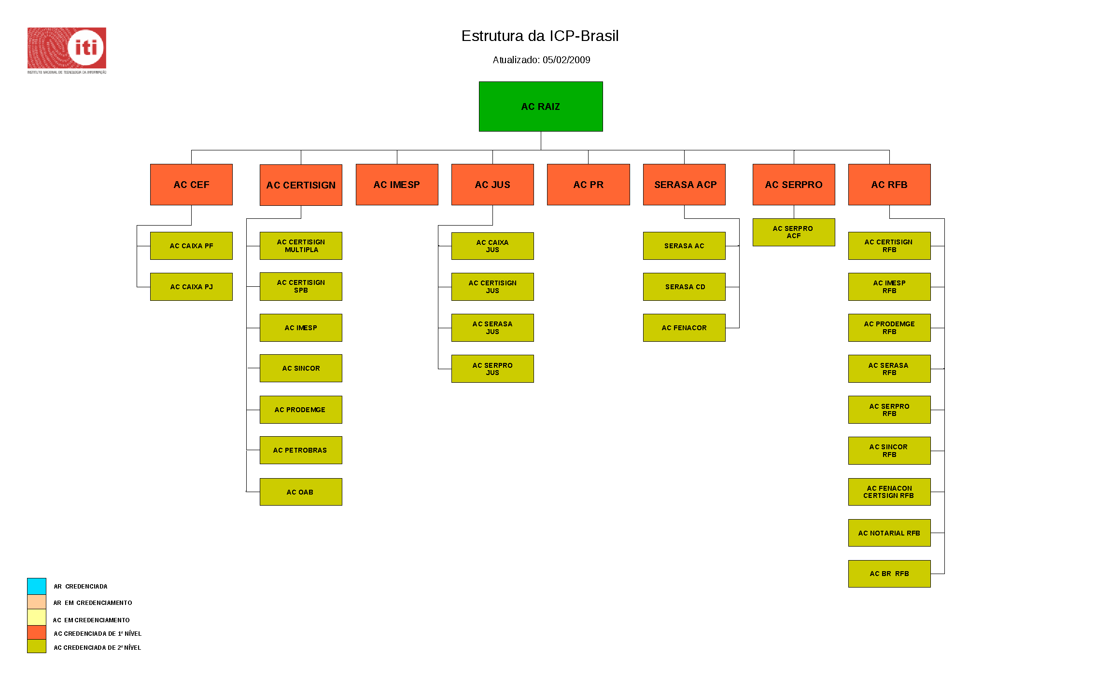
ICP-Br – Estrutura
Como é hoje?
ACs 1º Nível: 8
ACs 2º Nível: 26

Slide 47
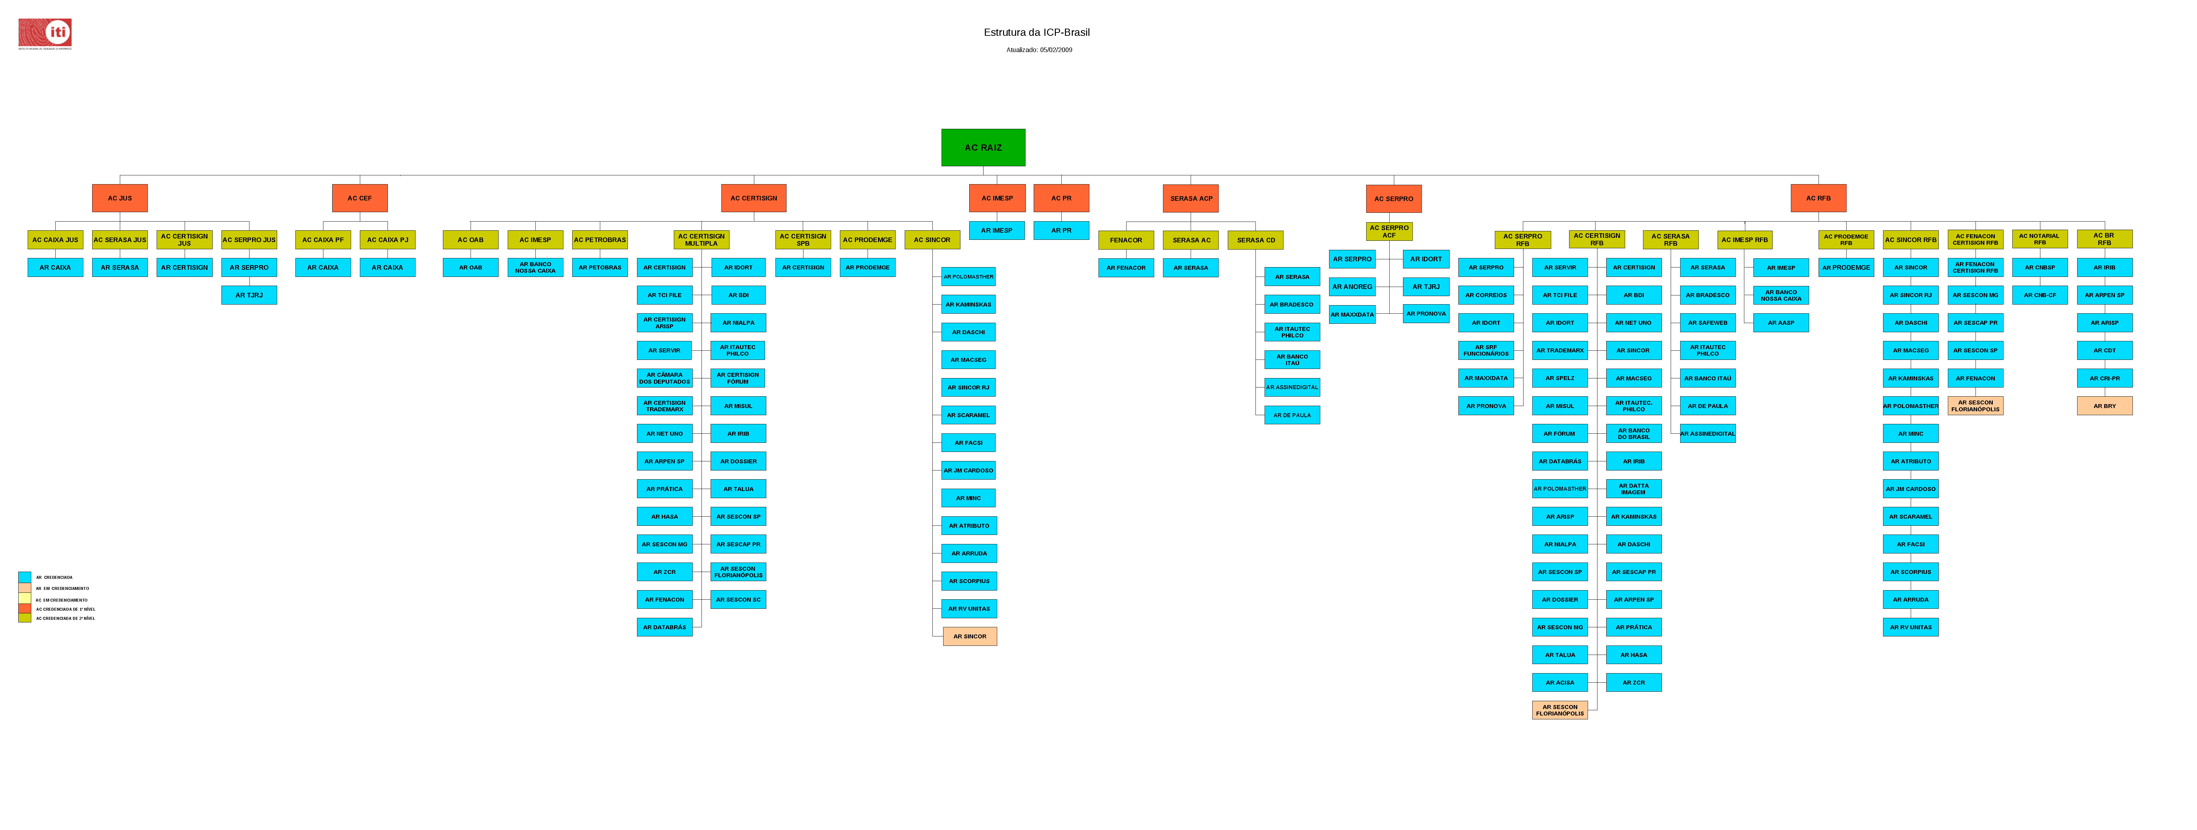
ICP-Br – Estrutura
Como é hoje?
ACs 1º Nível: 8
ACs 2º Nível: 26
ARs: 143

Slide 48
ICP-Br - Normas e Procedimentos
Resoluções: Instrumento utilizado para aprovar as normas da ICP-Br.
  RESOLUÇÃO No 62, Aprova a versão 1.0 do documento Visão geral sobre assinaturas digitais na ICP-Brasil. DOC-ICP-15. 09-1-09.
Instruções Normativas: São criadas pelo ITI, para suplementar Resoluções do Comitê Gestor, na medida em que se fazem necessárias.
  IN 01/2009: Aprova a versão 1.0 dos requisitos mínimos para geração e verificação de assinaturas digitais na ICP-Brasil. 09-1-09.

Slide 49
ICP-Br - Estrutura Normativa
Documentos: São documentos principais e secundários que trazem as diretrizes gerais sobre os diversos assuntos normatizados na ICP-Brasil. Sua criação e alteração dependem sempre de aprovação do Comitê Gestor da ICP-Brasil, por meio de Resoluções.
  DOC-ICP-10.06: Padrões e procedimentos técnicos a serem observados nos processos de homologação de softwares de bibliotecas criptográficas e softwares provedores de serviços criptográficos no âmbito da ICP-Brasil.
Adendos: Formulários, modelos e outros elementos que podem necessitar de alterações mais freqüentes, sem prejuízo ao conteúdo das normas; por isso foram apartados do corpo dos demais documentos.
  ADE-ICP-10.06.A : Formulário de Depósito - Biblioteca Criptográfica - v.1.0
Manuais de Condutas Técnicas: Detalham os requisitos, materiais e testes necessários para homologação de produtos no âmbito da ICP-Brasil. São criados pelo ITI, por meio de Instrução Normativa, para regulamentar o processo de homologação de sistemas e equipamentos criptográficos no âmbito da ICP-Brasil.
  MCT-8: Descreve os requisitos a serem observados no processo de homologação de softwares de bibliotecas criptográficas no âmbito da ICP-Brasil.

Slide 50
ICP-Br - Certificado Digital
Finalidades
Autenticação
  A1..A4
Assinatura Digital
  A1..A4
Sigilo
    S1..S4
Criptografia de sessão
  A1 p/ Servidor
Carimbo de Tempo
  T3 e T4

Slide 51
ICP-Br - Certificado Digital
Tamanho da Chave
Certificado | Tamanho da Chave (bits)
A1/ S1 | 1024
A2/ S2 | 1024
A3/ S3/T3 | 1024
A4/ S4/T4 | 2048

Slide 52
ICP-Br - Certificado Digital
Duração
Certificado | Duração (Anos)
A1/ S1 | 1
A2/ S2 | 1
A3/ S3/T3 | 3
A4/ S4/T4 | 3

Slide 53
ICP-Brasil
  Participando da ICP-Brasil

Slide 54
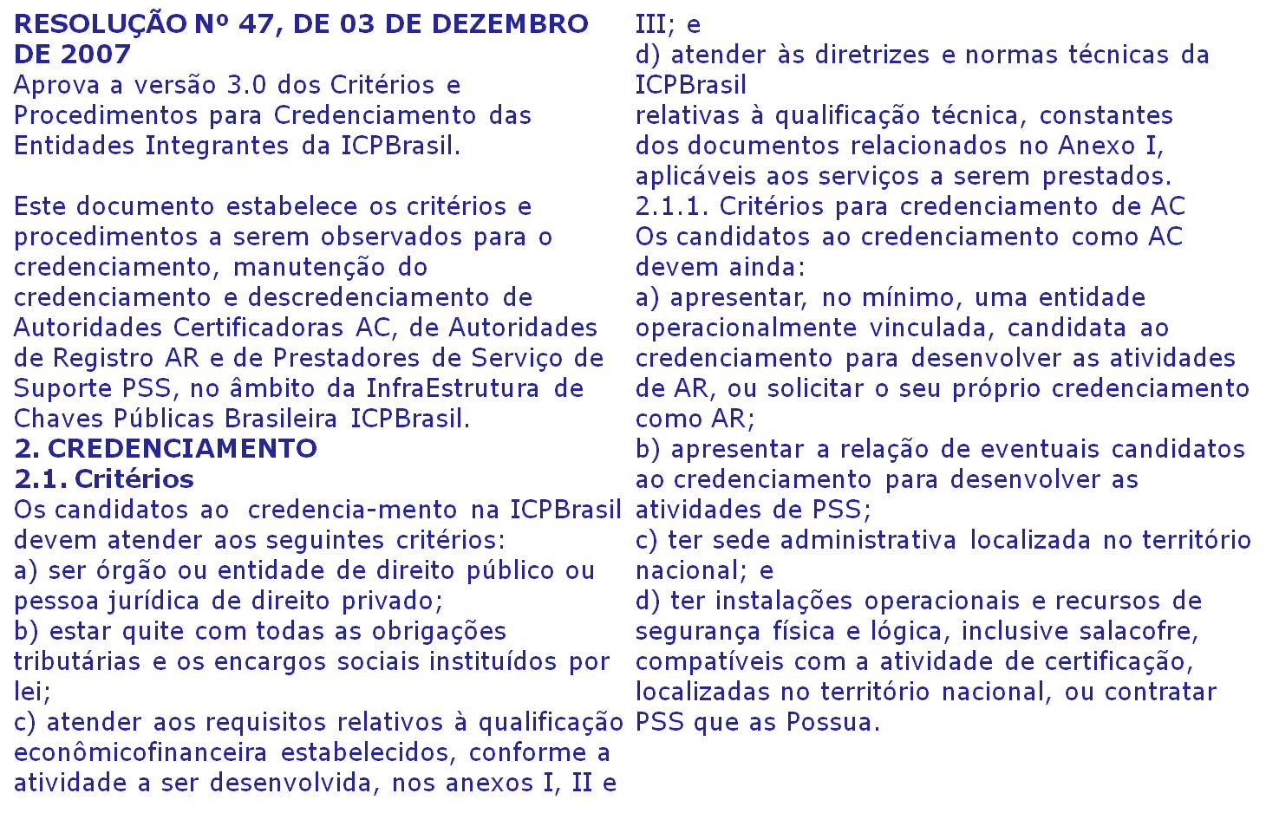
ICP-Br – Credenciamento

Slide 55
ICP-Br – Participando
Papéis
AC RAIZ
AC 1o Nível
Ac 2o Nível
AR
PSS
Usuário

Slide 56
ICP-Br – Participando
Qual o seu papel?
Levar em consideração:
  Qual o volume de certificados
  Onde estão os usuários dos certificados
  Como vai ser a emissão dos certificados
  Como vai ser o treinamento e o suporte técnico dos usuários
  Custo por certificado emitido
  Custo do certificado no mercado

Slide 57
ICP-Br – Participando
Política Tarifária
RESOLUÇÃO N° 43, DE 18 DE ABRIL DE 2006.
Aprova a versão 2.0 das DIRETRIZES DA POLÍTICA TARIFÁRIA DA AUTORIDADE CERTIFICADORA RAIZ DA ICP-BRASIL
1 – A emissão de certificados pela AC Raiz da ICPBrasil, para as AC que lhe são diretamente vinculadas, constitui serviço a ser prestado mediante a cobrança de tarifas.
2 – A ADU, dos Estados, do Distrito Federal e dos Municípios está dispensada do pagamento da tarifa a que se refere este documento.
3 – As tarifas cobradas em virtude da prestação do serviço de emissão de certificados são:
a) R$ 500 mil na emissão do primeiro certificado de uma AC diretamente vinculada à AC Raiz, quando de seu credenciamento na ICPBrasil;
b) R$ 100 mil na emissão de certificados posteriores ao primeiro.
4 – A emissão de certificado para as AC que não se enquadram no item 2, acima, somente poderá ser realizada após o pagamento da tarifa respectiva.

Slide 58
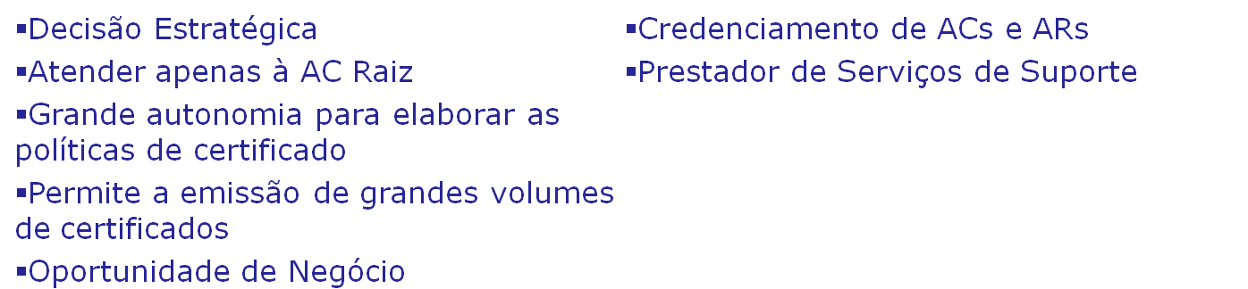
ICP-Br – Participando
AC 1o Nível
DATA CENTER | Vantagens | Desvantagens
PRÓPRIO | Custo baixo por certificado Credenciamento de ACs e ARs Autonomia Maior margem no varejo PSS | Alto custo de implantação Alto custo de operação Operação tecnológica complexa e de missão crítica Exige grande volume de certificado
PRESTADOR DE SERVIÇO | Menor custo de operação Buscar melhor preço no mercado AC Normativa Não envolve opoeração de tecnologia | Custo intermediário por certificado Pouca autonomia na operação

Slide 59

ICP-Br – Participando
AC 2o Nível
DATA CENTER | Vantagens | Desvantagens
Próprio | Custo bom por certificado Credenciamento de ARs. Boa margem no varejo. | Alto custo de implantação Alto custo de operação Operação tecnológica complexa e de missão crítica Exige volume de certificado Menor autonomia nas políticas
Prestador De Serviço | Baixo custo de operação Buscar melhor preço no mercado Credenciamento de ARs Não envolve operação tecnológica | Custo médio por certificado Pouca autonomia na operação

Slide 60
ICP-Br – Participando
Credenciamento de AC
ETAPA | ATIVIDADES
1 | Preparação do ambiente físico e lógico Pessoal Documentação da AC
2 | Protocolodo Pedido de Credenciamento de AC
3 | Publicação do Pedido de Credenciamento
4 | Carta de Solicitação de auditoria
5 | Solicitação de envio de documentação suplementar
6 | Envio de documentação suplementar
7 | Realização da auditoria
8 | Publicação da Autorização de Credenciamento
9 | Cerimônia de Geração de Chave

Slide 61
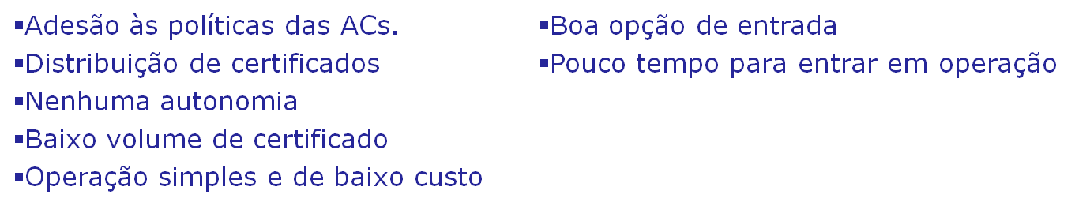
ICP-Br – Participando
AR
AR | Vantagens | Desvantagens
Própria | Prazo curto para início de operação Baixo custo de implantação Baixo custo de operação Pouca tecnologia | Nenhuma autonomia nas políticas Custo alto por certificado Alto custo de mão-de-obra
Prestador De Serviço | Pagamento por certificado emitido ou outro serviço prestado Buscar melhor preço no mercado Não se envolve com tecnologia Baixo custo de mão-de-obra | Custo mais alto por certificado emitido Pouca autonomia e controle da operação Nenhuma autonomia nas políticas

Slide 62
ICP-Br – Participando
Credenciamento de AR
ETAPA | ATIVIDADES
1 | Preparação do ambiente físico e lógico Pessoal Documentação da AR
2 | Contratação de Auditoria Independente
3 | Execução da Auditoria Independente
5 | Protocolodo Pedido de Credenciamento de AR
6 | Publicação do Pedido de Credenciamento
7 | Publicação da Autorização de Operação

Slide 63
ICP-Br – Participando
Adquirindo certificados no mercado
Para baixíssimo volume de certificados
Custo mais alto por certificado emitido
Emissão apenas onde houver instalação técnica da AR contratada.
Baixo custo de Gerenciamento

Slide 64
ICP-Br – Participando
Qual o seu papel?
A Adoção da Certificação Digital deve levar em consideração a necessidade de certificados em um determinado momento. Sem aplicativos, não há uso para o certificado.
  Iniciar comprando certificados no varejo.
  Credenciar com o AR
  Credenciar como AC 2o nível
  Credenciar como AC 1o nível

Slide 65
ICP-Br – Participando
Fiscalização
RESOLUÇÃO No 45, DE 18 DE ABRIL DE 2006.
Aprova a versão 2.0 dos CRITÉRIOS E PROCEDIMENTOS PARA FISCALIZAÇÃO DAS ENTIDADES INTEGRANTES DA ICPBRASIL
2. OBJETIVO DA FISCALIZAÇÃO
2.1. O objetivo da Fiscalização é verificar a conformidade dos processos, procedimentos e atividades dos PSC com as suas respectivas DPC, suas PC, a PS e as demais resoluções e normas
gerais estabelecidas para as entidades integrantes da ICPBrasil.
É realizada pela AC Raiz.

Slide 66
ICP-Br – Participando
Auditorias
3. IDENTIDADE E QUALIFICAÇÃO DOS AUDITORES
3.1. Podem executar auditorias no âmbito da ICPBrasil as seguintes entidades, observado o disposto na tabela abaixo:
  a) Comitê Gestor da ICPBrasil ou seus prepostos;
  b) AC Raiz;
  c) Autoridades Certificadoras;
  d) Empresas de Auditoria Especializada e Independentes;
  e) Órgãos de Auditoria Interna de AR, no caso de empresas que os possuam, por força de lei.

Slide 67
ICP-Br – Participando
Auditorias
RESOLUÇÃO No 44, DE 18 DE ABRIL DE 2006.
Aprova a versão 2.0 dos CRITÉRIOS E PROCEDIMENTOS PARA REALIZAÇÃO DE AUDITORIAS NAS ENTIDADES DA ICPBRASIL
As atividades de auditoria independente, no âmbito da Infra-Estrutura de Chaves Públicas Brasileira - ICP-Brasil, são reguladas pela Resolução n° 44.
As empresas de auditoria especializada e independente submetem-se ao cadastramento junto ao Instituto Nacional de Tecnologia da Informação - ITI.

Slide 68
ICP-Br – Participando
Auditorias
ENTIDADE | EXECUTOR DA AUDITORIA PRÉ-OPERACIONAL | EXECUTOR DA AUDITORIA OPERACIONAL
AC Raiz | CG da ICP-Brasil ou seus prepostos | CG da ICP-Brasil ou seus prepostos
AC de 1º Nível | AC Raiz | AC Raiz
AC de 2º Nível | AC Raiz | Empresa de Auditoria Independente cadastrada junto à ICP-Brasil
AR | Empresa de Auditoria Independente cadastrada junto à ICP-Brasil | AC à qual a AR se vincúla Empresa de Auditoria Interna da AR cadastrada junto à ICP-Brasil Empresa de Auditoria Independente cadastrada junto à ICP-Brasil
AR no Exterior | AC Raiz ou a seu critéio Empresa de Auditoria Independente cadastrada junto à ICP-Brasil | AC Raiz ou a seu critéio Empresa de Auditoria Independente cadastrada junto à ICP-Brasil
PSS | Empresa de Auditoria Independente cadastrada junto à ICP-Brasil | AC à qual a AR se vincúla Empresa de Auditoria Independente cadastrada junto à ICP-Brasil

Slide 69
ICP-Br – Participando
Auditorias Independentes
KPMG Auditores Independentes
Deloitte Touche Tohmatsu Consultores Ltda.
Moreira & Associados Auditores
HLB Audilink & Cia. Auditores
Módulo Security Solutions S.A.
Ernest & Young Assessoria Empresarial Ltda
Casual Auditores Independentes S/C
BDO Trevisan Auditores Independentes

Slide 70
ICP-Br – Participando
Homologação
RESOLUÇÃO Nº 36, DE 21 DE OUTUBRO DE 2004
Aprova o Regulamento para Homologação de Sistemas e Equipamentos de Certificação Digital no âmbito da ICP-Brasil.
São passíveis de homologação para efeitos do que prevê este Regulamento:
2.2.1. Sistemas de assinatura eletrônica, sistemas de autenticação de assinaturas eletrônicas, sistemas de sigilo de dados, sistemas de carimbo de tempo (Time-Stamping) e sistemas de sincronismo de tempo, bem como, sistemas de autoridades certificadoras, sistemas de autoridades de registro, ou quaisquer outros que façam uso daqueles sistemas na forma de subrotinas ou sub-funções;
2.2.2. Cartões Inteligentes (Smart Cards), leitoras de cartões inteligentes, Tokens criptográficos, ou quaisquer outras mídias armazenadoras de certificados digitais e suas correspondentes leitoras utilizadas em certificação digital; e
2.2.3. Módulos de Segurança Criptográfica - MSC (Hardware Security Modules - HSM), equipamentos de sincronismo de tempo, equipamentos de carimbo de tempo, ou quaisquer outros dispositivos seguros de criação ou verificação de assinaturas eletrônicas utilizados em certificação digital.

Slide 71
ICP-Br – Participando
Homologação
2.3.2. Laboratórios de Ensaios e Auditoria – LEA
Os Laboratórios de Ensaios e Auditoria são entidades, formalmente vinculadas ao ITI, aptas a realizar os ensaios exigidos nas avaliações de conformidade e a emitir os correspondentes laudos de conformidade,
na forma prevista neste Regulamento, que embasarão a tomada de decisão por parte do ITI quanto à homologação ou não de um dado sistema ou equipamento avaliado.
2.3.2.1. Critérios para a escolha dos LEA
Os LEA deverão ser entidades com capacidade técnica necessária à boa condução das avaliações de conformidade de sistemas e equipamentos de certificação digital, devendo atender aos
seguintes requisitos:

Slide 72
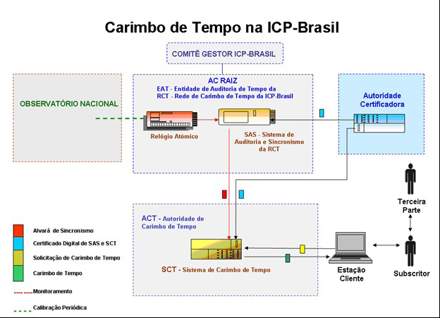
ICP-Br – Carimbo de Tempo
RESOLUÇÃO No 58, 28 DE NOVEMBRO DE 2008.
Aprova a versão 1.0 do documento VISÃO GERAL DO SISTEMA DE CARIMBOS DO TEMPO NA ICP-BRASIL.

Slide 73
ICP-Brasil
  ICP-Brasil x PKI Private

Slide 74
ICP-Br X PKI Private
Art. 10. Consideram-se documentos públicos ou particulares, para todos os fins legais, os documentos eletrônicos de que trata esta Medida Provisória.
§ 1 As declarações constantes dos documentos em forma eletrônica produzidos com a utilização de processo de certificação disponibilizado pela ICP-Brasil presumem-se verdadeiros em relação aos signatários, na forma do art. 131 da Lei n 3.071, de 1 de janeiro de 1916 - Código Civil.
§ 2 O disposto nesta Medida Provisória não obsta a utilização de outro meio de comprovação da autoria e integridade de documentos em forma eletrônica, inclusive os que utilizem certificados não emitidos pela ICP-Brasil, desde que admitido pelas partes como válido ou aceito pela pessoa a quem for oposto o documento.

Slide 75
ICP-Br X PKI Private
 | Vantagens | Desvantagens
ICP-Brasil | Assinatura Digital com Validade Jurídica Presumida Uso amplo - Internet Oferecimento de Serviços ao Público em Geral A Confiança deriva da ICP-Brasil | Custo mais alto Políticas Restritas Validação Comlexa Revogação Depende do Usuário
PKI Private (Terceirizada ou própria) | Menor Custo Autonomia para Emitir e Revogar o certificado Autonomia para definir suas prórpias Políticas Validação e Rebogação Simples | Validade Jurídica depende de Acordo entre as Partes Só funciona no seu ambiente – Intranet Auditoria própria A Confiança tem que ser conquistada ou imposta

Slide 76
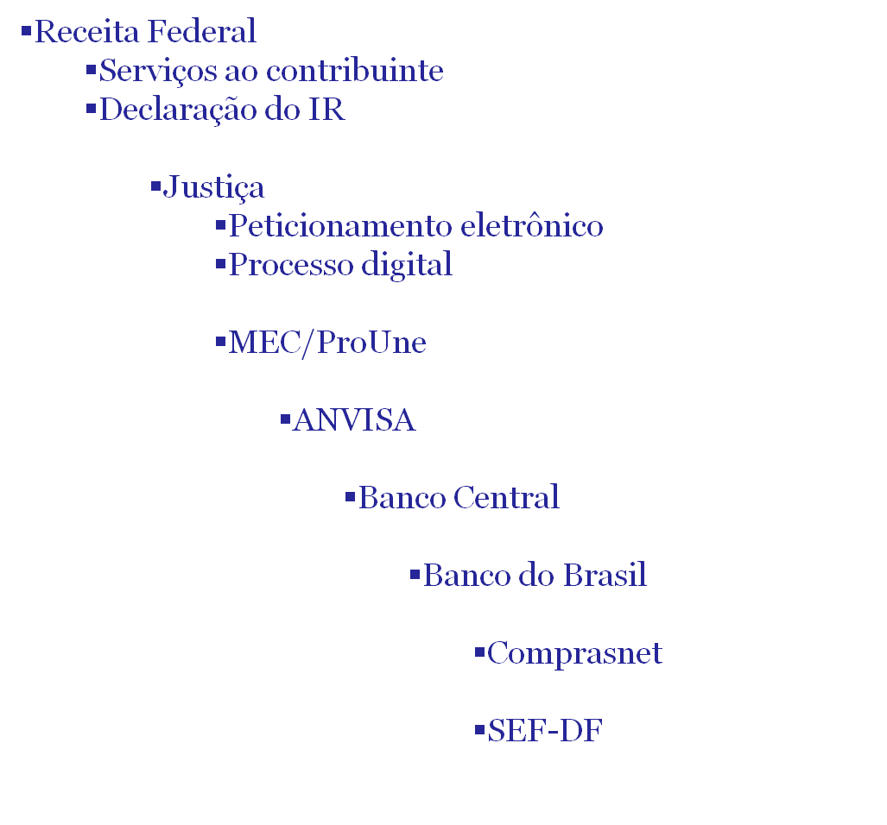
ICP – Assinatura Digital
Onde Usar Hoje

Slide 77
Brasília, janeiro de 2009
ICP Bravo
SDK para facilitar implementações que necessitem assinatura digital
ICPBrasil
Java
  JCE Signed Provider
Windows e Linux

Slide 78
Brasília, janeiro de 2009
JCA - JCE
Java Cryptography Architecture (JCA)
Java Cryptography Extension (JCE)
Provider-based architecture
  Factory pattern
  Providers

Slide 79
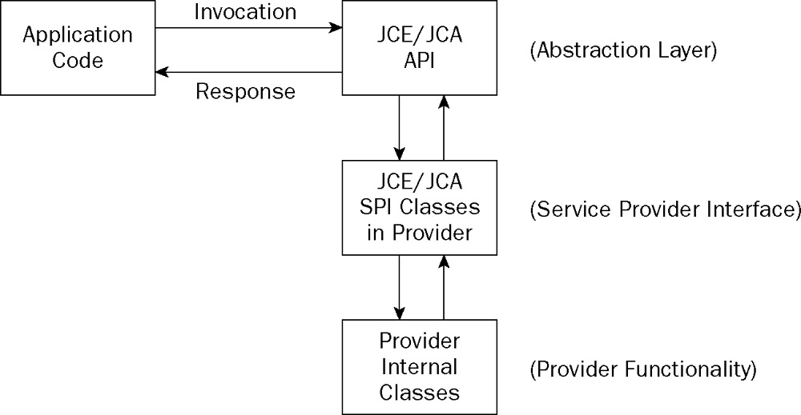
Brasília, janeiro de 2009
Arquitetura JCA

Slide 80
Brasília, janeiro de 2009
ICP Bravo
SDK para facilitar implementações que necessitem assinatura digital
ICPBrasil
Java
  JCE Signed Provider
Windows e Linux

Slide 81
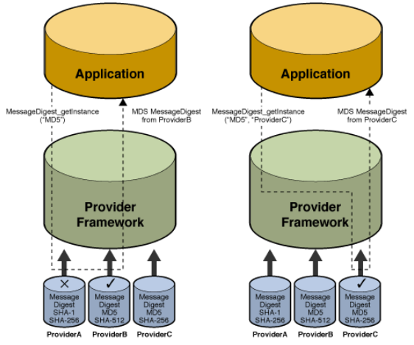
Brasília, janeiro de 2009
Arquitetura JCA

Slide 82
Brasília, janeiro de 2009
Histórico JCA - JCE
Legislação Americana sobre exportação de criptografia
  JCA inicialmente continha apenas autenticação
  Java Cryptography Extension (JCE)
Patente RSA
Evolução
  Implementações em hardware
  Novos Algorítimos

Slide 83
Brasília, janeiro de 2009
JCA – JCE - getInstance
Provider-based architecture
Cipher cipher =
Cipher.getInstance("DES/CBC/PKCS5PADDING“,"ICPBRAVO");
KeyPairGenerator keyG = KeyPairGenerator.getInstance("RSA",”ICPBRAVO");

Slide 84
Brasília, janeiro de 2009
JCA – JCE - getInstance
Provider-based architecture
  SecureRandom
  MessageDigest (hash)
  Signature
  Cipher
  Message Authentication Codes (MAC)
  KeyFactory
  SecretKeyFactory (chaves simétricas)
  KeyPairGenerator
  KeyGenerator
  KeyAgreement
  AlgorithmParameters
  AlgorithmParameterGenerator
  KeyStore
  CertificateFactory
  CertPathBuilder
  CertPathValidator
  CertStore

Slide 85
Brasília, janeiro de 2009
Limite de 128bits
  java.lang.SecurityException: Unsupported keysize or algorithm parameters
  AES 128 bits
  RSA 2048 bits
  Exceção Triple-DES

Slide 86
Brasília, janeiro de 2009
Limite de 128bits
Download Java JCE Unlimited Strength Jurisdiction Policy File (jce_policy-6.zip)
Descopactar e copirar para :
  <java-home>/lib/security [Unix]
  <java-home>\lib\security [Win32]

Slide 87
Brasília, janeiro de 2009
Limite de 128bits
Teste
br.com.oaks.ICPBravoSample.AES256_CBC_Test

Slide 88
Brasília, janeiro de 2009
Instalar o ICP-Bravo
Copiar o bravo.jar para jre/lib/ext
Adcionar a entrada no arquivo java.security
security.provider.1=sun.security.provider.Sun
security.provider.2=sun.security.rsa.SunRsaSign
security.provider.3=com.sun.net.ssl.internal.ssl.Provider
security.provider.4=com.sun.crypto.provider.SunJCE
security.provider.5=sun.security.jgss.SunProvider
security.provider.6=com.sun.security.sasl.Provider
security.provider.7=org.jcp.xml.dsig.internal.dom.XMLDSigRI
security.provider.8=sun.security.smartcardio.SunPCSC
security.provider.9=sun.security.mscapi.SunMSCAPI
security.provider.10=sun.security.pkcs11.SunPKCS11 /Sifesign.cfg
security.provider.11= br.com.oaks.ICPBravo.provider.ICPBravoProvider

Slide 89
Brasília, janeiro de 2009
Instalar o ICP-Bravo
Cipher cipher =
Cipher.getInstance("DES/CBC/PKCS5PADDING“,"ICPBRAVO");

Slide 90
Brasília, janeiro de 2009
Instalar o ICP-Bravo
Inserir o ICPBravoAPI.jar no CLASSPATH
Instanciar com um objeto Provider
Cipher cipher =
Cipher.getInstance("DES/CBC/PKCS5PADDING“,new ICPBravoProvider());

Slide 91
Brasília, janeiro de 2009
Teste ICP-Bravo
Executar o Eclipse
Carregar o projeto ICPBravoSample
Executar a classe
br.com.oaks.ICPBravoSample.DES_CBC_Test
Saída esperada :
input : 000102030405060708090a0b0c0d0e0f0001020304050607
Cipher:159fc9af021f30024211a5d7bf88fd0b9e2a82facabb493f3
9c5a9febe6a659e85039332be56f6a4 bytes: 40
plain : 000102030405060708090a0b0c0d0e0f0001020304050607 bytes: 24

Slide 92
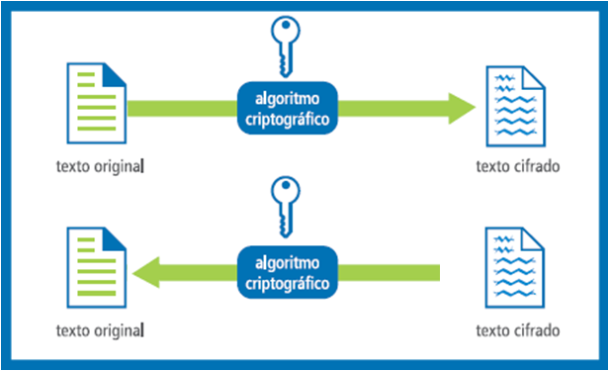
Brasília, janeiro de 2009
Symmetric Cipher
  A mesma chave é utilizada para criptografar e descriptografar o conteúdo de um texto

Slide 93
Brasília, janeiro de 2009
Symmetric Block Cipher
DES 8 bytes
AES 16 bytes
Padding
  PKCS#5
  NOPADDING
  ISO 10126

Slide 94
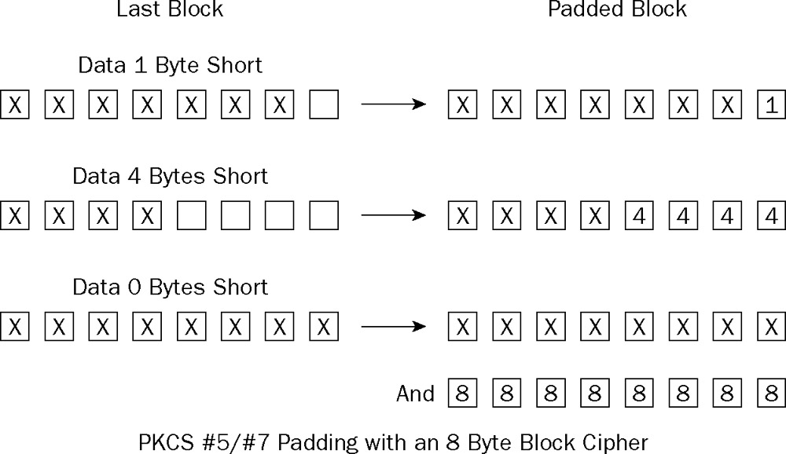
Brasília, janeiro de 2009
PKCS#5 Padding

Slide 95
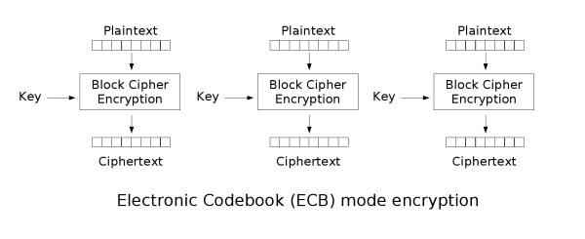
Brasília, janeiro de 2009
Symmetric Block Modes

Slide 96


Brasília, janeiro de 2009
Problema com o ECB

Slide 97
Brasília, janeiro de 2009
Block Modes Suportados
ECB
CBC
PCBC
CTR
CTS
CFB
OFB

Slide 98
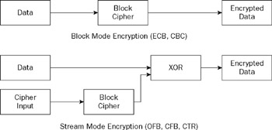
Brasília, janeiro de 2009
Symmetric Stream Ciphers

Slide 99
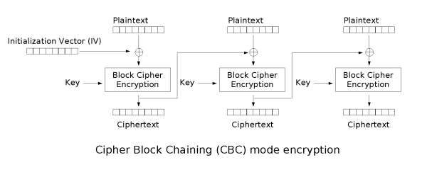
Brasília, janeiro de 2009
CBC
Criado pela IBM em 1976
Realiza em XOR cada bloco crifado anteriormente
Serial

Slide 100

Brasília, janeiro de 2009
CBC

Slide 101
Brasília, janeiro de 2009
Symmetric Stream Ciphers
Revisar:
br.com.oaks.ICPBravoSample.DES_CBC_Test
Exemplo :
br.com.oaks.ICPBravoSample.DES_CTR_Test

Slide 102
Brasília, janeiro de 2009
Symmetric Stream Ciphers
RC4
  Criado em 1987 pela RSA
  Mantido em segredo até 1994
  Utilizado pelo WEP e WPA
  Em 2005, 104-bit RC4 used in 128-bit WEP foi quebrado em menos de 1 minuto
Exemplo :
br.com.oaks.ICPBravoSample.RC4_Test

Slide 103
Brasília, janeiro de 2009
Symmetric Stream Ciphers
Exemplo :
br.com.oaks.ICPBravoSample.SymmetricStream_Test

Slide 104
Brasília, janeiro de 2009
Hash
Exemplo :
br.com.oaks.ICPBravoSample.AES256_CTR_Modificado

Slide 105
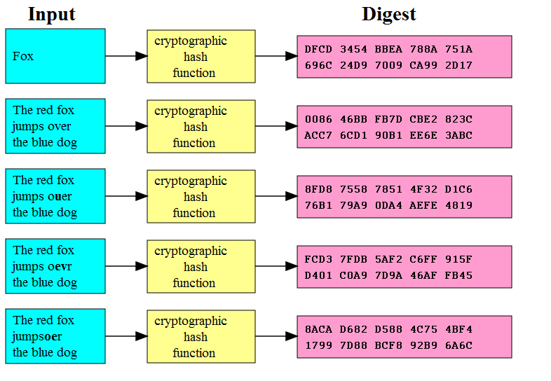
Brasília, janeiro de 2009
Hash

Slide 106
Brasília, janeiro de 2009
SHA-1
SHA-1
  Criado em 1995 pela NSA
  160 bits
  Encontrado um possível falha em 2005
Exemplo :
br.com.oaks.ICPBravoSample.RC4_Test

Slide 107
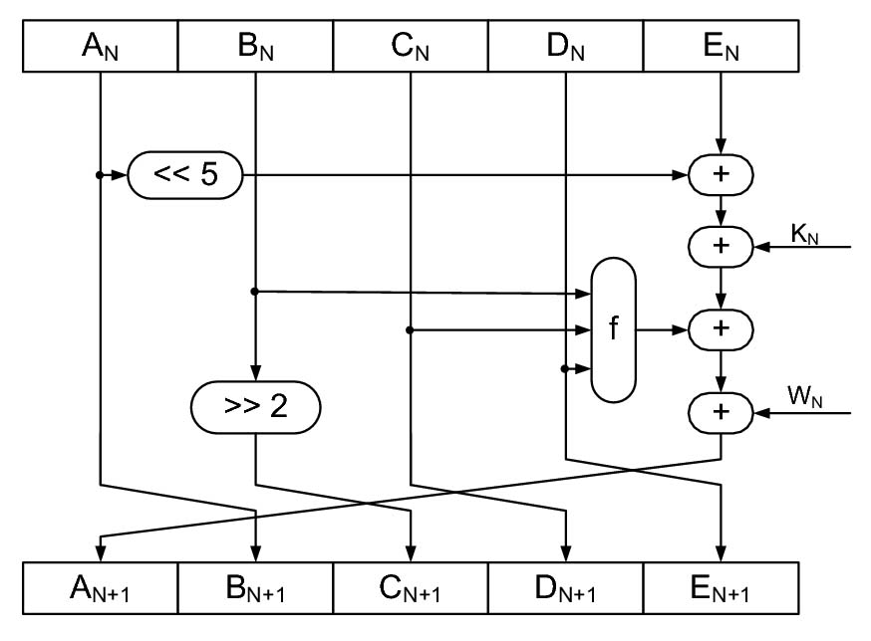
Brasília, janeiro de 2009
SHA-1

Slide 108
Brasília, janeiro de 2009
Hash
Exemplo :
br.com.oaks.ICPBravoSample.AES256_SHA1

Slide 109
Brasília, janeiro de 2009
RSA
Revisão teórica
Funcionamento
Geração de chaves
Side-channel attacks

Slide 110




Brasília, janeiro de 2009
Revisão teórica
Função φ(n)
Aritmética modular
Teorema de Euler

Slide 111




Brasília, janeiro de 2009
RSA
Encontre 2 primos p e q suficientemente grandes
Encriptação
Decriptação

Slide 112



Brasília, janeiro de 2009
RSA
Permite também assinatura (devido à comutatividade)
É preciso que m < n
Operação muito lenta
Por isso, utiliza-se uma função de hash para criar um digest dos dados a serem encriptados/assinados.
Padding
Segurança baseada na dificuldade de se fatorar n.
  Número de átomos do universo
Importância do sigilo de não apenas d, mas também p e q.

Slide 113


Brasília, janeiro de 2009
RSA – geração de chaves
Para gerar os primos p e q, geram-se números aleatórios aproximadamente do tamanho que se quer cada primo, e testa-se se o número gerado é ou não primo. Se não for, gera outro, e assim por diante.
Testar com 100% de certeza é inviável
Ao invés disso, usam-se testes estatísticos
Números de Carmichael
Cuidados adicionais precisam ser tomados
  p e q não podem ser muito próximos
  p-1 e q-1 não podem ter poucos fatores primos

Slide 114
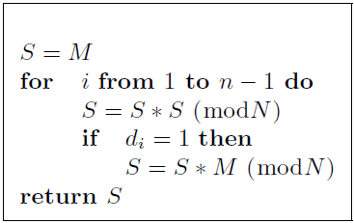
Brasília, janeiro de 2009
RSA – side-channel attacks
Computação típica: c^{d} mod n
O desvio condicional (if), que tem seu resultado diretamente relacionado aos bits do expoente d da chave privada, causa flutuações no consumo do processador e no tempo de execução que podem ser analisadas.

Slide 115
Brasília, janeiro de 2009
Secret Sharing
Idéia: dividir um segredo entre n pessoas, cada um recebendo uma parte (share) do segredo, de forma que 2 ou mais shares tenham que ser combinados para revelar o segredo, sendo que cada share separadamente não revela o segredo.
Quorum (q): número de shares necessários para revelar o segredo
Ideal: um número de shares menor do que o quorum, mesmo que q-1, não revela nada sobre o segredo

Slide 116
Brasília, janeiro de 2009
Secret Sharing
Ideal: um número de shares menor do que o quorum, mesmo que q-1, não revela nada sobre o segredo
Método ingênuo: divide o segredo em n partes iguais. Por exemplo, para dividir uma chave de 256 bits em 2 shares, forma um share com os primeiros 128 bits e outro share com os últimos 128 bits
  O conhecimento de um dos shares reduz pela metade a dificuldade de um brute force

Slide 117
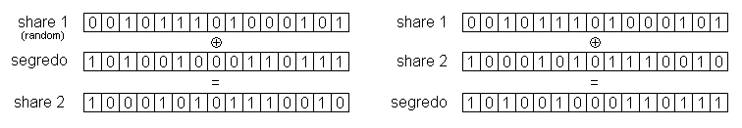
Brasília, janeiro de 2009
Secret Sharing
Um algoritmo ideal para q = n
Difícil é um algoritmo ideal com q < n
Aplicações

Slide 118
Brasília, janeiro de 2009
Shamir’s Secret Sharing
Idéia: com n pontos (x,y), é possível encontrar o único polinômio de grau n-1 que passa pelos n pontos.
Definimos então um polinômio de grau q-1, com o segredo na variável independente (a₀) e com os demais coeficientes aleatórios (a₁, a₂, ... a_{q-1}).
Calculamos então n pontos desse polinômio. Cada ponto será um share. (o ponto (0,p(0)) revela o segredo, e, portanto, não é utilizado)
Quaisquer q pontos do polinômio são suficientes para remontar o polinômio e achar o segredo, mas q-1 pontos não dão nenhuma pista sobre o polinômio.

Slide 119


Brasília, janeiro de 2009
Shamir’s Secret Sharing
Aritimética modular com módulo primo maior do que o tamanho do segredo.
Processamos o segredo byte-a-byte, gerando um polinômio para cada byte do segredo, e fazemos as contas módulo 257. Consequências:
  Cada coordenada dos pontos vai de 0 a 256, informação que excede 1 byte
  Um máximo de 256 shares é permitido
Utiliza-se o polinômio de Lagrange para interpolar os pontos.

Slide 120
Brasília, janeiro de 2009
Shamir’s Secret Sharing
  Demonstração

Slide 121
Brasília, janeiro de 2009
Esquema proposto p/ SSS
Public Key 1
Encriptação
Decriptação
N
Q
Share 1
RSA
encShare 1
CEK
SSS
.
.
.
.
.
.
.
.
.
(rand)
Share N
RSA
encShare N
CONTENT
Encrypted content
01001011...
Public Key N
AES
Encrypted content
01001011...
Private Key 1
CONTENT
encShare 1
RSA
Share 1
.
.
.
.
.
.
.
.
.
SSS
CEK
AES
encShare Q
RSA
Share Q
Private Key Q

Slide 122
Brasília, janeiro de 2009
Referências
RSA
  Public-Key Cryptography Standards (PKCS) #1: RSA Cryptography Specifications Version 2.1
  http://en.wikipedia.org/wiki/RSA
  Schneier, Bruce - Applied Cryptography, Second Edition: Protocols, Algorthms, and Source Code in C
Shamir’s Secret Sharing
  Shamir, A. 1979. How to share a secret. Commun. ACM 22, 11 (Nov. 1979), 612-613
  http://en.wikipedia.org/wiki/Shamir%27s_Secret_Sharing
  http://en.wikipedia.org/wiki/Lagrange_polynomial

Slide 123
Brasília, janeiro de 2009
ICP Bravo
keyStore
Algorithm
  CryptographicAlgorithm
    AsymmetricAlgorithm
    SymmetricAlgorithm
  DigestAlgorithm
  SignatureAlgorithm (Digest+Asym)
  Secret Sharing

Slide 124
Brasília, janeiro de 2009
JCA x ICP Bravo
JCA
byte[] input = "Test".getBytes();
Cipher cipher = Cipher.getInstance("AES/CBC/PKCS5Padding", "BRAVO");
SecureRandom random = new SecureRandom();
IvParameterSpec ivSpec = Utils.createCtrIvForAES(1, random);
Key key = Utils.createKeyForAES(256, random);
cipher.init(Cipher.ENCRYPT_MODE, key);
byte[] cipherText = new byte[cipher.getOutputSize(input.length)];
int ctLength = cipher.update(input, 0, input.length, cipherText, 0);
ctLength += cipher.doFinal(cipherText, ctLength);
Key decryptionKey = new SecretKeySpec(key.getEncoded(), key.getAlgorithm());
cipher.init(Cipher.DECRYPT_MODE, decryptionKey);
byte[] ret = new byte[cipher.getOutputSize(ctLength)];
int ptLength = cipher.update(cipherText, 0, ctLength, ret, 0);
ptLength += cipher.doFinal(ret, ptLength);
Assert.assertTrue(Arrays.equals(input, ret));
ICP Bravo
byte[] input = "Test".getBytes();
SymmetricAlgorithm alg = new AES256CBC(provider);
SecretKey secKey = alg.generateKey();
byte[] cr = alg.crypt(input, secKey);
byte[] ret = alg.decrypt(cr, secKey);
Assert.assertTrue(Arrays.equals(input, ret));

Slide 125
Brasília, janeiro de 2009
Client Side x Server Side
  Applet (html / Javascript code)
  <applet id='ICPBravoApplet'
  width='100px'
  height='20px'
  code='br.com.oaks.ICPBravo.applet.AppletICPBravoManager'
  archive='/ICPBravoSample/lib/ICPBravoAPI.jar' mayscript>
  <param name='keystore' value='PKCS11'>
  </applet>
  <script src='ICPBravo.js'></script>
  …
  Java code
  <%
  br.com.oaks.ICPBravo.keystore.Store store = br.com.oaks.ICPBravo.keystore.Store.getDefaultStore();
  …
  %>

Slide 126
Brasília, janeiro de 2009
Certificado Digital
  Subject
  Issuer
  KeyUsage
  ExtendedKeyUsage
  Polices
  CRL
  SubjectAlternative
  SerialNumber
  Validate
  KeyPair

Slide 127
Brasília, janeiro de 2009
Certificado Digital - Subject
CN=UBIRATAN DE ALMEIDA ELIAS:46133011149
OU=SRF e-CPF
OU=Secretaria da Receita Federal – SRF
O=ICP-Brasil
C=BR

Slide 128
Brasília, janeiro de 2009
Certificado Digital - Issuer
CN=AC SERASA SRF
OU=Secretaria da Receita Federal – SRF
O=ICP-Brasil
C=BR
Autoassinado é quando o issuer é o próprio certificado

Slide 129
Brasília, janeiro de 2009
Certificado Digital - KeyUsage
digitalSignature
nonRepudiation
keyEncipherment
dataEncipherment
keyAgreement
keyCertiSign
crlSign
encipherOnly
decipherOnly

Slide 130
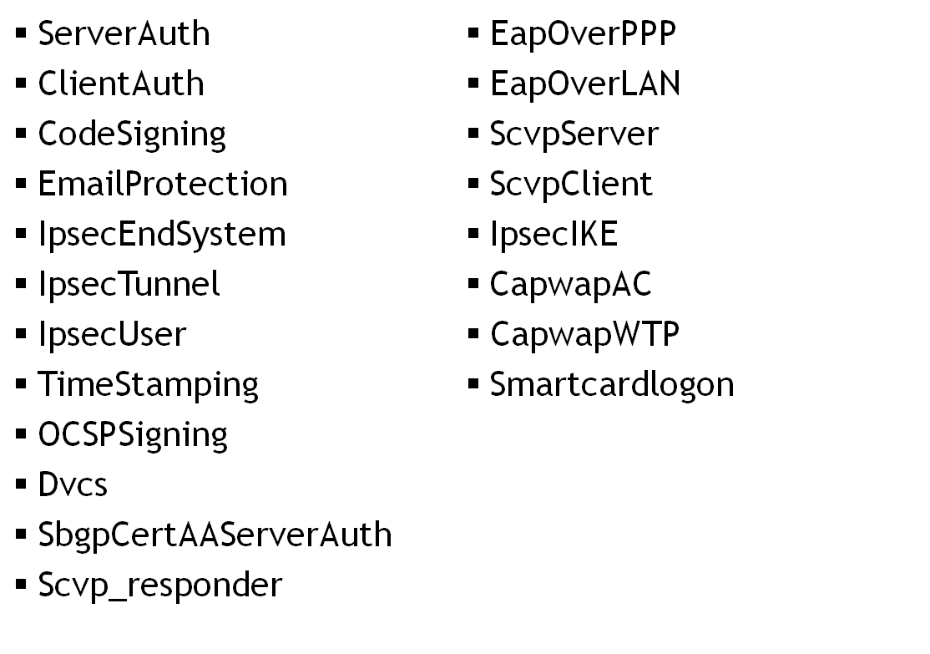
Brasília, janeiro de 2009
Certificado Digital - ExtendedKeyUsage

Slide 131
Brasília, janeiro de 2009
Certificado Digital - Polices
A1/S1 - É o certificado em que a geração das chaves criptográficas é feita por software e seu armazenamento pode ser feito em hardware ou repositório protegido por senha, cifrado por software.
A2/S2 - É o certificado em que a geração das chaves criptográficas é feita em software e as mesmas são armazenadas em Cartão Inteligente ou Token, ambos sem capacidade de geração de chave e protegidos por senha. As chaves criptográficas têm no mínimo 1024 bits.
A3/S3 - É o certificado em que a geração e o armazenamento das chaves criptográficas são feitos em cartão Inteligente ou Token, ambos com capacidade de geração de chaves e protegidos por senha, ou hardware criptográfico aprovado pela ICPBrasil. As chaves criptográficas têm no mínimo 1024 bits.
A4/S4 - É o certificado em que a geração e o armazenamento das chaves criptográficas são feitos em cartão Inteligente ou Token, ambos com capacidade de geração de chaves e protegidos por senha, ou hardware criptográfico aprovado pela ICPBrasil. As chaves criptográficas têm no mínimo 2048 bits.
AC - Certificado assinado com a chave privada da própria entidade que o gerou. O único certificado autoassinado da ICPBrasil é o da Autoridade Certificadora Raiz.

Slide 132
Brasília, janeiro de 2009
Certificado Digital - CRL
CRL
OCSP

Slide 133
Brasília, janeiro de 2009
Certificado Digital - Subject Alternative
ICP-Brasil
Pessoa Física
dados do titular (data de nascimento, CPF, PIS/PASEP/CI, RG)
Título de Eleitor do titular
número do Cadastro Específico do INSS
Pessoa Jurídica
nome do responsável pelo certificado
Cadastro Nacional de Pessoa Jurídica (CNPJ)
dados do responsável pelo certificado de pessoa jurídica titular do certificado (data de nascimento, CPF, PIS/PASEP/CI, RG)
número do Cadastro Específico do INSS do responsável
Não ICP-Brasil – (IA5String, Netscape, Microsoft, etc)

Slide 134
Brasília, janeiro de 2009
Certificado Digital - Outras
SerialNumber
Validade (notBefore / notAfter)
KeyPair
  PrivateKey
  PublicKey

Slide 135
Brasília, janeiro de 2009
Certificado Digital - Codificação
ASN1 - Abstract Syntax Notation number one
PKCS / KeyStore

Slide 136
Brasília, janeiro de 2009
ASN1
ASN1 - Abstract Syntax Notation number one / ITU-T
  OID
  Tipos Primitivos
    BOOLEAN
    INTEGER
    BITSTRING
    OCTETSYTRING
    NULL
  Tipos Complexos
    SEQUENCE-lista ordenada de tipos
    SET-lista não ordenada de tipos estruturação
    CHOICE-um campo que consiste de uma valor dentre os tipos listados

Slide 137
Brasília, janeiro de 2009
ASN1
ASN1 - Abstract Syntax Notation number one / ITU-T
BER - Basic Encoding Rules
DER - Distinguished Encoding Rules
permite que um receptor, sem conhecimento da definição de tipo, reconheça o inicio e o fim das construções

Slide 138
Brasília, janeiro de 2009
PKCS
PKCS#11
  Não exporta chave privativa
PKCS#12
  Certificado com informações pessoais (software)
PKCS#1 – RSA
PKCS#8 – Chave Privativa
PKCS#9 – Atributos
KeyStore

Slide 139
Brasília, janeiro de 2009
SDK – ICPBravo (java code)
ICPBravoCertificateGenerator gen = new ICPBravoCertificateGenerator(
providerRoot,
"root", // Alias
BigInteger.valueOf(12344), // Serial number
"Autoridade Certificadora Raiz Brasileira fake", // Subject
null, // Issuer
KeyUsageASN1.keyCertSign | KeyUsageASN1.cRLSign, // KeyUsage
new KeyPurposeIdASN1 [] {KeyPurposeIdASN1.id_kp_serverAuth}, // extendedKeyUsage
"http://acraiz.icpbrasil.gov.oaks.com.br/LCRacraiz.crl",
OIWObjectIdentifiers.OID_ICPBrasilDPC+".0",
"http://acraiz.icpbrasil.gov.oaks.com.br/DPCacraiz.pdf",
"Instituto Nacional de Tecnologia da Informacao fake - ITIf,L=Brasilia,S=DF",
notBefore,
notAfter,
new RSA1024ECB(providerRoot),
new SHA1(providerRoot),
email);
ICPBravoCertificate certRaizFake = gen.generate(ksRoot, true);
ICPBravoCertificateGenerator.saveTofile(System.getProperty("user.home")+
"/Documents/AC Raiz Fake.cer", certRaizFake);

Slide 140
Brasília, janeiro de 2009
SDK – ICPBravo (Applet/javascript)
var applet = ICPBravoApplet();
applet.setAlias(document.certificate.subject.value);
applet.setAliasIssuer(certificateSelect());
applet.setSubject(document.certificate.subject.value);
…
applet.createCertificate('PKCS11');
}
function generated(cert) {
// Após a geração
}
setCertificateGenereatedCallback(generated);

Slide 141
Brasília, janeiro de 2009
CMS – Cryptographic Message Syntax (RFC 3852)
PKCS#7 / PKCS#9 / XML-Dsig / XML-Sec
Data
SignedData
EnvelopedData

Slide 142
Brasília, janeiro de 2009
CMS - SignedData
OID - 1.2.840.113549.1.7.2
Content
CRLs and Chains
DigestAlgorithms
Signers
  ID (Issuer and SerialNumber)
  DigestAlgorithm
  SignAlgorithm
  Signed Attributes (MessageDigest, SiningTime, ContentType)
  Unsigned Attributes (TimeStampToken)
  PKCS#9 + PrivateKey = Signature

Slide 143
Brasília, janeiro de 2009
SDK – ICPBravo (java code)
String preExistentSign = ...
String message = "Value to sign";
CMSSignedData cmsSignature = null;
try { // Se já tem uma assinatura
cmsSignature = new CMSSignedData(_store, new Base64Content(preExistentSign));
} catch (Exception e) { // Se é uma assinatura nova
cmsSignature = new CMSSignedData(_store);
}
cmsSignature.setData(new ISO_8859_1_Content(message));
cmsSignature.addSigner(cert, new SignatureAlgorithm(provider, DigestAlg, SignAlg));
String pkcs7B64 = new BytesContent(cmsSignature.getASN1()).getBase64Encoded();

Slide 144
Brasília, janeiro de 2009
SDK – ICPBravo (Applet/javascript)
function sign() {
ICPBravoApplet().signMessage(
cert,
document.certificate.message.value,
preExistentSignature);
}
...
function signed(pkcs7) {
...
}
setCMSCallback(signed);

Slide 145
Brasília, janeiro de 2009
CMS - EnvelopedData
OID - 1.2.840.113549.1.7.3
OriginatorInfo
EncryptedContent (Content + Algorithm)
Unprotected Attributes
Recipients
  KeyTransport PublicKey + Content
  KEK (PublicKey + Sender PrivateKey) -> PairWise SymmKeys + Content
  KeyAgreement (Sym Key + Content)
  Password Password -> KEK + Content

Slide 146
Brasília, janeiro de 2009
SDK – ICPBravo (java code)
String preExistentED = ...
String message = "Value to crypt";
CMSEnvelopedData envelopedData;
if (preExistentED != null) {
envelopedData = new CMSEnvelopedData(provider, new Base64Content(preExistentED));
} else {
envelopedData = new CMSEnvelopedData(provider, SymmetricAlgorithm.getInstance(algorithm, _store.getProvider()));
}
envelopedData.setData(message.getBytes());
envelopedData.addKeyTransRecipient(target);
String pkcs7B64 = new BytesContent(envelopedData.getASN1()).getBase64Encoded();

Slide 147
Brasília, janeiro de 2009
SDK – ICPBravo (Applet/javascript)
function crypt() {
var applet = ICPBravoApplet();
applet.initializeEnvelopedData(cryptAlg, message, preExistentED);
applet.addTarget(cert);
applet.generateEnvelopedData();
}
...
function crypted(pkcs7) {
...
}
setCMSCallback(crypted);

Slide 148
Brasília, janeiro de 2009
CMS - SignedAndEnvelopedData
OID - 1.2.840.113549.1.7.4
Signed + Enveloped
Enveloped + Signed

Slide 149
Brasília, janeiro de 2009
Funções de AC
Gerar certificados
  Pessoa Física
  Pessoa Jurídica
Assinar com HSM
CRL / OCSP

Slide 150


